Slide 1

Epidémiologie
Célia BOCQUET, IFSI Le Vinatier, 2025

Slide 2


Pourquoi l’épidémiologie ça peut être fun ?
Application dans la vie de tous les jours
« Aujourd’hui, il ne suffit pas de traiter les maladies, il faut les prévenir » _ Dr Belpompe

Slide 3


Etymologie
Epi = sur, ce qui concerne
Demo = peuple, population
Logos = traiter, étudie
Définition, 1968
« Une étude de la distribution des maladies et des invalidités dans les populations humaines, ainsi que des influences qui déterminent cette distribution »
Notes:
→ Traitement des informations concernant la santé des populations
L’épidémiologie est la science qui étudie :
- La fréquence et la répartition des problèmes de santé dans le temps et dans l’espace.
- Le rôle des facteurs qui déterminent cette fréquence et cette répartition au sein de populations humaines

Slide 4

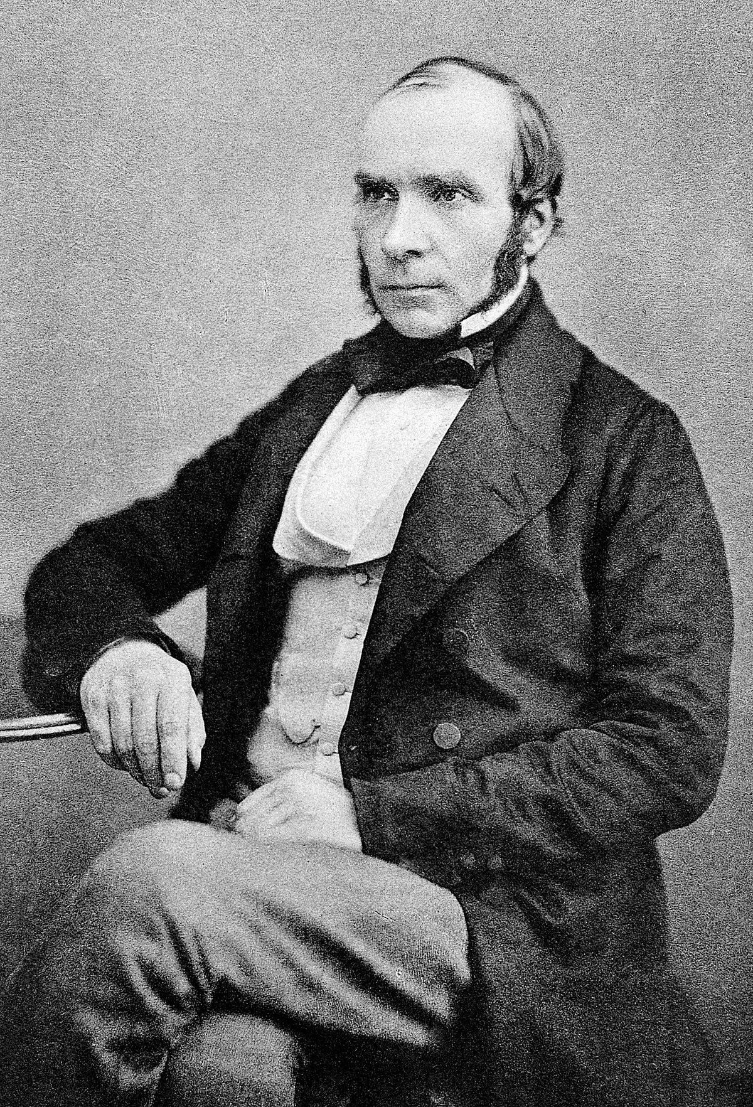

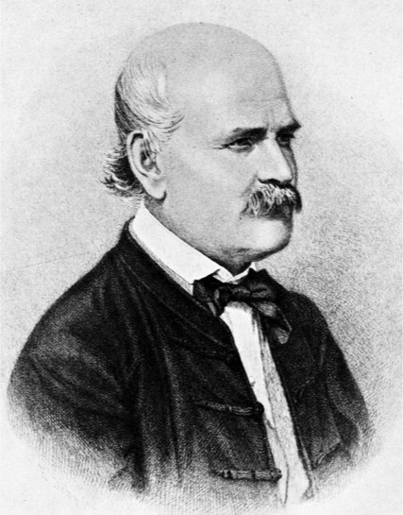
Un peu d’histoire
John SNOW (1813 – 1858) : l’épidémie du Choléra (1854, Londres)
Hypothèse : dissémination par l’intermédiaire de la distribution d’eau
Moyen : utilise une carte de Londres et compare avec la densité de cas
Finalité : fermeture d’une pompe à eau et diminution des cas de choléra
Semmelweis (1818 – 1965 ) : la mortalité des femmes en couches
Hypothèse : les mêmes médecins pratiquent les accouchements et la dissection de cadavres
Moyen : conseille le lavage de main à l’hypochlorite
Finalité : chute du taux de mortalité
1956 : relation entre tabac et cancer pulmonaire grâce
à une étude cohorte et une étude cas témoin
Pour comprendre les mécanismes des maladies, il est essentiel d’étudier :
Le milieu
Le moment
La population et ses caractéristiques

Slide 5

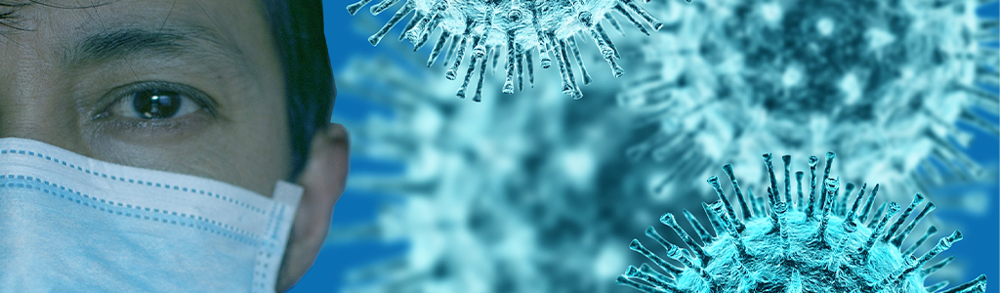
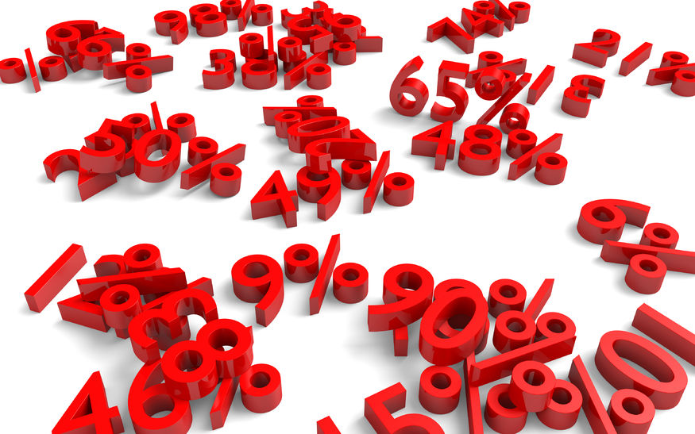
ENJEUX
5 fonctions :
La surveillance sanitaire
L’évaluation de la gravité d’un problème de santé
La détermination des facteurs de risque et des populations à risque afin d’orienter les programmes de santé
La mise en évidence des facteurs étiologiques
L’évaluation des résultats d’actions de santé
Objectifs
Surveiller l’état de santé pour :
Détecter une épidémie
Identifier une nouvelle maladie
Décrire les risques auxquels est exposé une population dans un environnement donné
Rechercher les causes des affections
Évaluer l’importance d’un problème
Formuler des hypothèses et les vérifier
Evaluer les soins
Juger des progrès accomplis
Limites :
Aucun intérêt si discipline isolée
Attention aux chiffres sortis de leur contexte

Slide 6


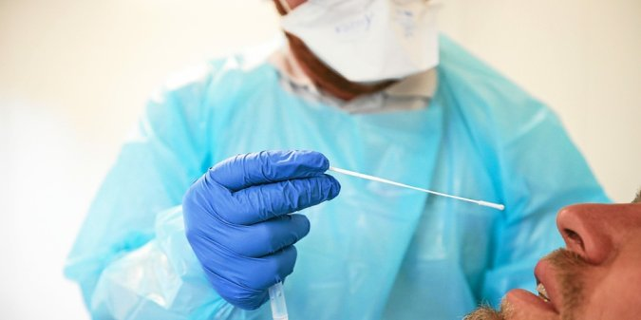
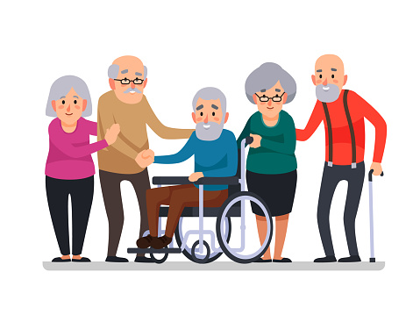
A. L’épidémiologie descriptive
Quelle est l’importance d’un problème de santé dans une population donnée ?
Décrit la fréquence des phénomènes de santé, leur répartition dans la population et évolution dans le temps
→ Décrit l’état de santé de la population
Objectifs :
Mieux connaître les problèmes de santé d’une population
Faire des hypothèses de recherche et proposer des liens de causalité
Recueillir des informations sanitaires ou pouvant avoir un impact sur la santé des populations
Aider à la décision en évaluant l’impact des actions de prévention et des politiques de santé
En pratique :
→ Surveillance des maladies dans un lieu donné
→ Détection des signaux et début d’épidémie
→ Identification des zones de faiblesse et population à risque

Slide 7


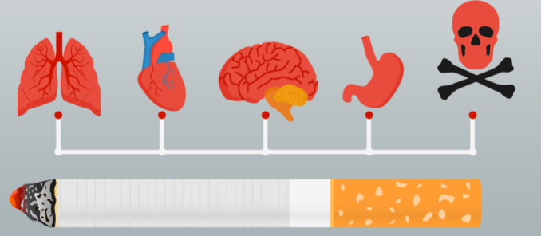
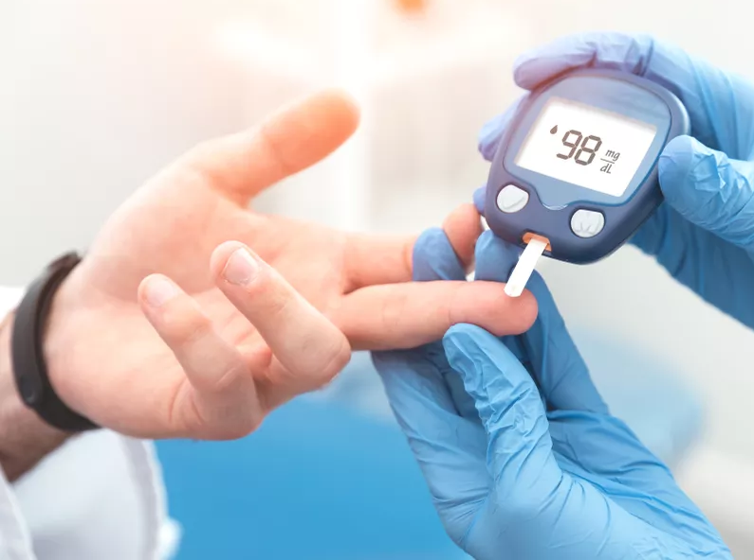

B. L’épidémiologie étiologique / analytique
Quelle est la cause d'une maladie ou quels sont ses facteurs de risque ?
Etudie le rôle des facteurs de risque et les déterminants des problèmes de santé
Cible les groupes de population à risque pour orienter les interventions sanitaires
Objectifs :
Vérifier l’hypothèse de relation causale entre l’exposition à un facteur de risque et le problème de santé
Identifier des groupes à risques selon le lien statistique entre facteur et maladie
Etudier si l’exposition à une caractéristique est associée à une augmentation ou à une diminution de l’incidence d’un évènement
En pratique : elle étudie
Les déterminants
Les gènes
Les « expositions »
L’Exposome

Slide 8

C. L’épidémiologie évaluative
Quelle est l’action de santé la plus efficace pour traiter ou prévenir un problème de santé ?
Évalue les résultats des actions et des interventions dans le domaine de la santé
Objectifs :
Mesurer les résultats des actions de santé menées au sein d’une population
Mesurer l’efficacité et les effets secondaires de thérapies
Identifier le programme de santé, l’action de prévention, la thérapeutique ou les soins optimum

Slide 9
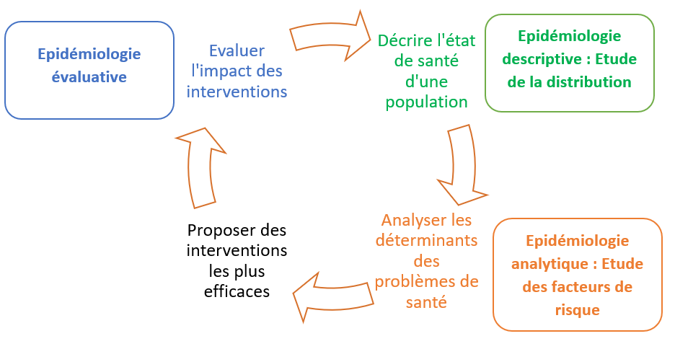
Le cycle de l’épidémiologie

Slide 10
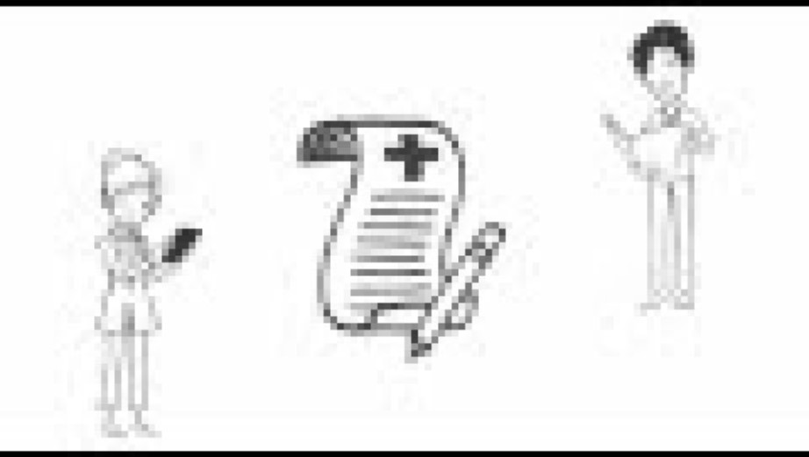
Les indicateurs de santé

Slide 11


Les indicateurs démographiques
Nombre d’habitants
Nombre de naissance
Nombre de décès
Espérance de vie à la naissance
Espérance de vie à 65 ans
Espérance de vie sans incapacité
Taux brut de natalité
« L’espérance de vie (…) des infirmières à 55 ans est de 31,6 ans, exactement comme la moyenne des femmes françaises ».
_ Roselyne Bachelot – Avril 2010
« la pénibilité de l’exercice est un fait objectif : l’espérance de vie des infirmières ne dépasse pas 78 ans (contre 85 ans pour l’ensemble des femmes françaises). »
_ Le SNPI CFE-CGC (syndicat des infirmières salariées)

Slide 12

Les indicateurs de santé
La connaissance de l’état de santé d’une population s’exprime par l’intermédiaire d’indicateurs de santé qui sont des variables reflétant l’état de santé
Rôle des indicateurs de santé :
Identification des problèmes de santé
Priorisation des actions
Evaluation
Les indicateurs spécifiques à la mortalité
Taux de mortalité par pathologie
Mortalité prématurée et évitable
Années potentielles de vie perdues
Taux de mortalité infantile
Taux de mortalité néonatale

Slide 13



Les indicateurs spécifiques de la morbidité
Prévalence :
Proportion de personnes atteintes d’une affection dans une population donnée, à un moment donné
Mesure la présence d’une maladie dans la population
S’exprime en nombre de cas rapporté à une population
Incidence :
Nombre de nouveaux cas d’une maladie observés dans une population donnée, pendant une période donnée
Correspond au risque moyen de contracter la maladie pendant la période étudiée pour n’importe quel individu de la population étudiée

Slide 14
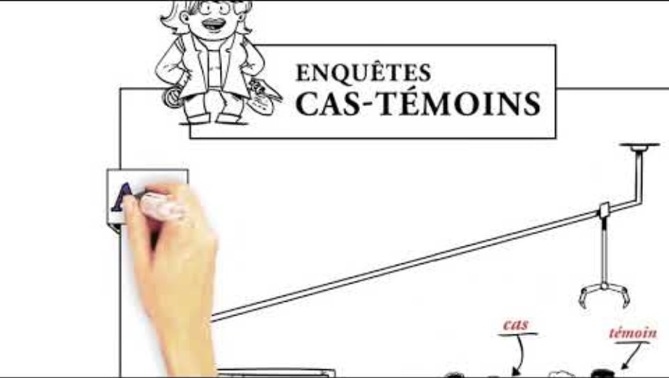
Les différentes enquêtes en épidémiologie

Slide 15
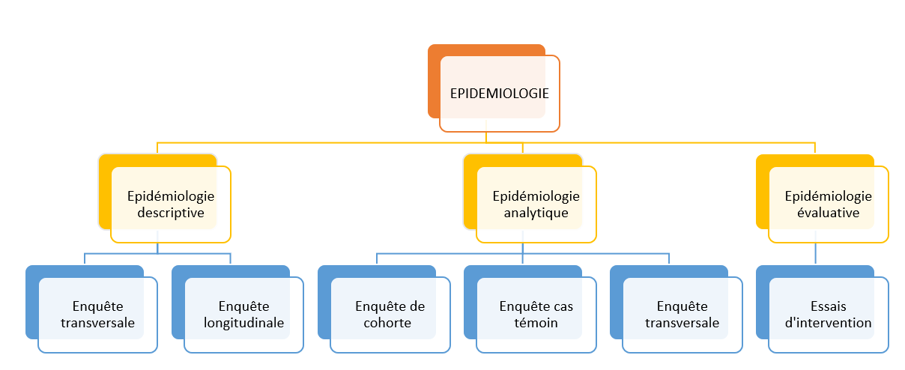
Les différentes enquêtes en épidémiologie

Slide 16



A. L’épidémiologie descriptive
Enquête transversale :
Donne une photographie instantanée d’une situation sanitaire ou de cas existants
Mesure chez les individus d'une population donnée un ensemble de caractéristiques au même moment
Permet de connaître à un moment donné l’état sanitaire de la population
Enquêtes longitudinales :
Etude de l’évolution d’un phénomène dans le temps
Investigations répétées prolongées dans le temps auprès d’une population définie
Suivi d’un groupe d’individus pendant un certain temps

Slide 17
Les différentes enquêtes en épidémiologie

Slide 18
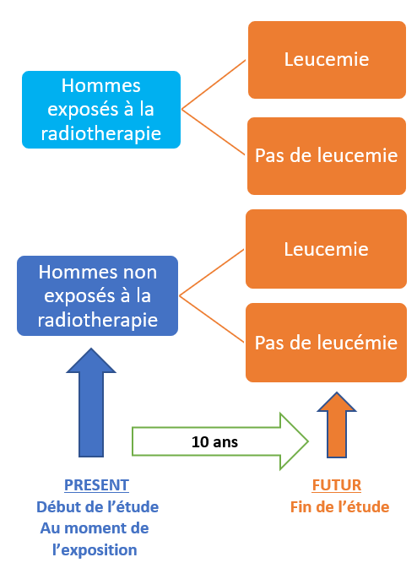

B. L’épidémiologie analytique : Etude de Cohorte
2 groupes de sujets : l’un exposé / l’autre non exposé
Exposition à un facteur susceptible d’↗ ou ↘ le risque de maladie
Suivis des sujets jusqu’à l’apparition de la maladie
Comparaison de l’incidence de la maladie dans chaque groupe
Cohorte prospective : débute avant l’apparition de la maladie
→ Etudie l’apparition de la maladie au cours du temps
1. Sélection des sujets : identification au présent de 2 groupes exposés / non exposés
2. Recueil des informations : malade / non malade au futur
Exemple : Lien entre radiations ionisantes et leucémie
Exposés : ♂atteints de cancer de la prostate traités par radiothérapie
Non exposés : ♂ atteints de cancer de la prostate sans radiothérapie
Durée du suivi : 10 ans pour étudier la survenue de leucémie dans chaque groupe

Slide 19
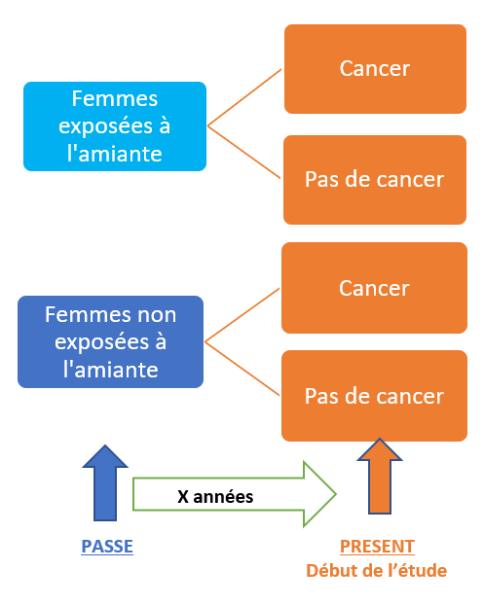
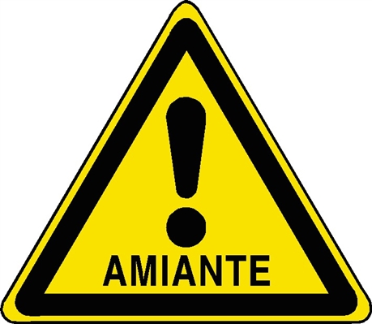
B. L’épidémiologie analytique : Etude de Cohorte
Cohorte rétrospective :
Etudie les éventuelles liaisons existantes entre une maladie et un facteur de risque ou un phénomène antérieur
Se déroule après l’apparition de la maladie
En pratique:
1. Sélection des sujets : identification de 2 groupes exposés / non exposés dans le passé
2. Recueil des informations malade / non malade au présent
Exemple : Lien entre exposition à l’amiante et cancer dans une usine où travaillent des femmes

Slide 20
Les différentes enquêtes en épidémiologie

Slide 21
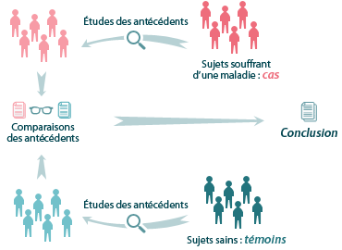
B. L’épidémiologie analytique : Etude Cas Témoin
Deux groupes étudiés :
Les « cas » : des sujets présentant l'événement
Les « témoins » : des sujets ne présentant pas l'événement
- Sélection des sujets en fonction de l’apparition de la maladie (cas) ou non (témoin)
- Recherche dans les antécédents l’absence ou la présence du facteur d’exposition étudié
- Ces deux groupes seront comparés pour la fréquence de l’exposition antérieure à une caractéristique donnée

Slide 22
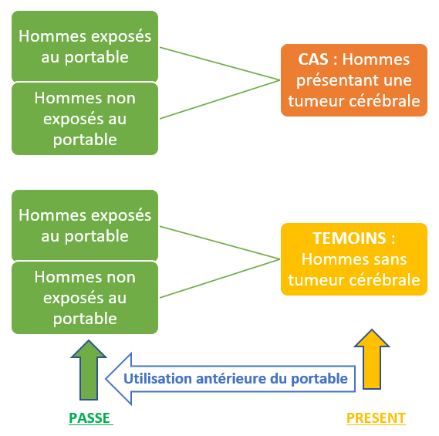

B. L’épidémiologie analytique : Etude Cas Témoin
Enquête toujours rétrospective :
Etudie les éventuelles liaisons existantes entre une maladie et un facteur de risque ou un phénomène antérieur
En pratique:
1. Sélection des sujets : identification de malade / non malade au présent
2. Recueil des informations : exposés / non exposés dans le passé
Exemple : lien entre portable (exposition) et tumeurs (maladie)
Cas : hommes atteints de tumeurs cérébrales
Témoins : hommes indemnes de tumeur cérébrale
Exposition : ≥ 10 ans d’utilisation régulière du portable (vs. pas d’utilisation régulière)

Slide 23
Les différentes enquêtes en épidémiologie

Slide 24
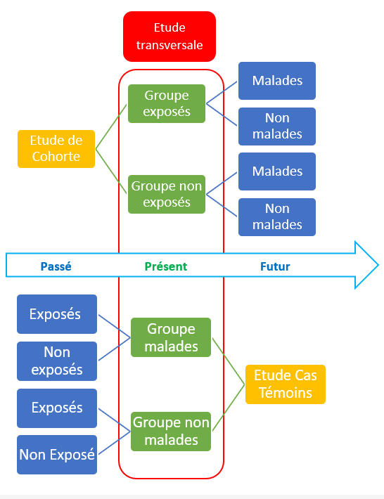
B. L’épidémiologie analytique : Etude transversale
Enquête transversale:
Mesurer chez les individus d'une population donnée un ensemble de caractéristiques au même moment
Objectif descriptif, souvent utilisée à visée analytique
Mais les résultats obtenus sont plus difficilement interprétables car l'exposition à la caractéristique et la présence de la maladie sont mesurées au même moment

Slide 25
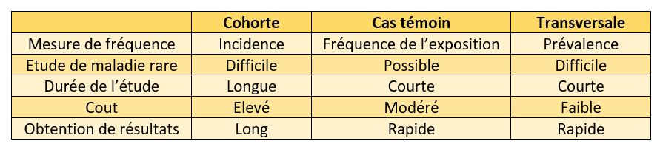


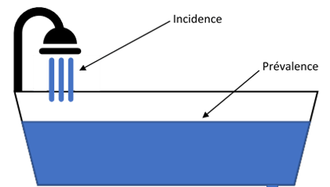
B. L’épidémiologie analytique

Slide 26
Les différentes enquêtes en épidémiologie

Slide 27


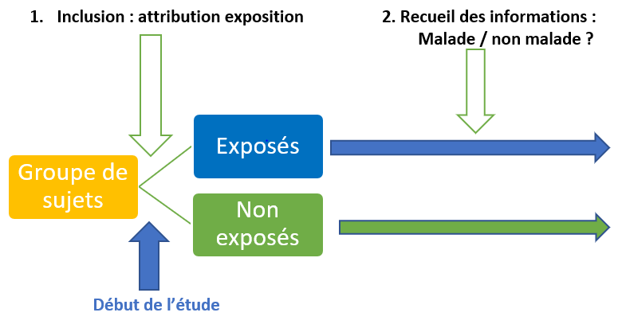

C. L’épidémiologie évaluative :
essais d’intervention
Essais-thérapeutiques :
- Contrôlé : le groupe qui reçoit le traitement est comparé à un groupe ne recevant pas le traitement (groupe témoin)
- Randomisé : sujets répartis par tirage au sort entre le groupe intervention et le groupe témoin
Enquêtes avant-après : Evaluation d’une action sanitaire avant et après l’action

Slide 28
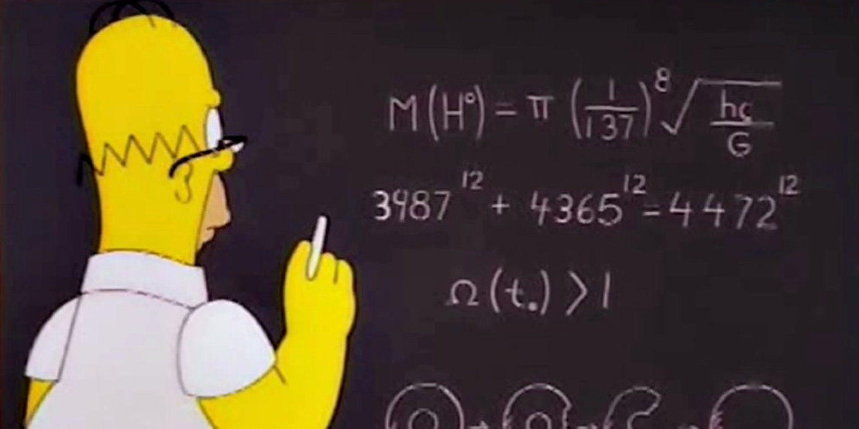


Le risque relatif (étude de cohorte)
Etablit la probabilité d'apparition de la maladie chez les exposés par rapport aux non exposés
Permet de vérifier l’hypothèse de relation causale entre l’exposition au facteur de risque et le problème de santé
- RR = Incidence groupe exposé / Incidence du groupe non exposé
Si RR = 1 : Pas de différence entre les Exposés et les Non Exposés.
Si RR > à 1 : le groupe exposé a plus de risque d’avoir la maladie
 | Fumeurs depuis plus de 20 ans | Non Fumeurs
Personnes ayant un cancer du poumon | 15 | 3
Personnes sans cancer du poumon | 15 | 37
Exemple : Population de 70 personnes
Taux d’incidence du groupe exposé : Nouveaux cancers (15) / Population de fumeurs (15 + 15) = 0,5
Taux d’incidence du groupe non exposé : Nvx cancers (3) / Population non-fumeur (3 + 37) = 0,075
RR = 0,5/0,075 = 6,66
La probabilité d’apparition d’un cancer est 6,66 fois plus élevée parmi les personnes fumant depuis plus de 20 ans que chez les non-fumeurs.

Slide 29



La notion de biais
Biais d’information / de classement / de mesure :
Erreur systématique induite lorsque la mesure ou l'observation d'un phénomène est incorrecte et conduit à mal classer les sujets
Biais de mémorisation
Biais de déclaration
Biais de subjectivité de l'observateur
Biais de sélection :
Manque de représentativité de l'échantillon par rapport à la population
Sous-représentation ou non inclusion de certains sujets de la population
Biais de volontariat
Biais de survie sélective
Biais des travailleurs en bonne santé
Biais de confusion :Tiers facteurs
→ Facteur externe, facteur lié à la fois à l’exposition et à la maladie étudiée
Pour être facteur de confusion, il faut :
qu'il soit associé à la maladie indépendamment de l'exposition
qu'il soit associé à l'exposition indépendamment de la maladie
qu'il ne soit ni une conséquence du facteur de risque /d’exposition, ni de la maladie

Slide 30


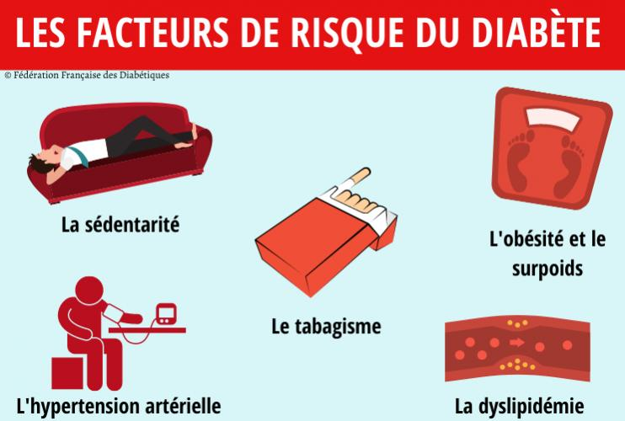
Conditions pour affirmer une causalité
Existence d’une séquence temporelle : la cause précède l’effet
Distribution et répartition cohérente du facteur et de la maladie dans la population
Association forte entre le facteur et la maladie : RR éloigné de 1
Spécificité voire exclusivité de l’association
Association constante et cohérente quelle que soit la population
Stabilité de l’association dans le temps et l’espace
Relation dose-effet
Cohérence de la relation causale avec les données biologiques et scientifiques existantes
Existence d’une preuve expérimentale

Slide 31















Données épidémiologiques
Agence Régional de Santé (ARS)
Caisse d’assurance maladie : Ameli.fr
Direction Générale de la Santé (DGS)
Haute Autorité de Santé (HAS)
Instance Régionale d'Education et de Promotion Santé (IREPS)
Institut National de la Santé Et de la Recherche Médicale (INSERM)
Institut National de la Statistique et des Etudes Economiques (INSEE)
Institut National d'Etudes Démographiques (INED)
Institut Pasteur
Le réseau sentinelle
Ministère des Solidarités et de la Santé
Observation et Suivi Cartographique des Actions Régionales de Santé (OSCAR)
Observatoire Régional de la Santé (ORS)
Registre des Maladies à déclaration Obligatoire
Santé publique France

Slide 32
Santé Publique France
Observation et surveillance épidémiologique de l'état de santé
Traitement des données sur l’état de santé de la population
Veille sur les risques sanitaires menaçant les populations
Préparation et réponse aux menaces, alertes et crises sanitaires
Promotion de la santé et réduction des risques pour la santé
Développement de la prévention et de l'éducation pour la santé
La Haute Autorité de Santé :
Assure l’évaluation médico-économique des médicaments et dispositifs médicaux
Propose le remboursement par l’Assurance maladie de produits et prestations de santé
Elabore les bonnes pratiques
Etablit des procédures de certification et des procédures d’accréditations des professionnels médicaux
Le réseau sentinelle : Réseau de recherche et de veille sanitaire en soins de premiers recours
Constitution de bases de données en médecine générale et pédiatrie à des fins de veille sanitaire et de recherche
Développement d’outils de détection et de prévision épidémique
Mise en place d’études cliniques et épidémiologiques
La Direction Générale de Santé : élabore et met en œuvre la politique relative à :
La prévention
L’environnement sanitaire
La maternité et l’enfance
L’organisation et la formation des professionnels de santé
La gestion des risques
sanitaires
L’ ARS : Veille aux équilibres financiers
Définit la politique de santé régionale en liaison avec tous les acteurs
Assure la régulation et la coordination de leurs actions
Contribue à la réduction des inégalités en matière de santé

Slide 33






Observatoire Régional de la Santé (ORS) :
Analyser les déterminants de santé
Aider à la décision, à l’action et à l’évaluation en santé publique
Communiquer les informations et résultats d’étude aux décideurs et aux professionnels concernés ainsi qu’à la population
Institut National de la Statistique et des Etudes Economiques (INSEE) : a pour mission de collecter, analyser et diffuser des informations sur l'économie et la société française sur l'ensemble de son territoire
Instance Régionale d'Education et de Promotion Santé (IREPS) : services et des ressources pour accompagner dans les projets de promotion de la santé et contribuer à améliorer la santé des populations
Institut National de la Santé Et de la Recherche Médicale (INSERM) : améliorer la santé de tous par le progrès des connaissances sur le vivant et sur les maladies, l'innovation dans les traitements et la recherche en santé publique
Institut Pasteur : la recherche, l’enseignement, la santé des populations et des personnes, le développement de l’innovation et le transfert de technologies
Observation et Suivi Cartographique des Actions Régionales de Santé (OSCAR) : base de données qui regroupe des actions, des acteurs et des outils d’intervention dans le domaine de la prévention et de la santé publique.
Institut National d'Etudes Démographiques (INED) : étudier les populations sous tous leurs aspects, de former à la
recherche et par la recherche, d'informer les pouvoirs publics et le public sur les questions démographiques
Registre des Maladies à déclaration Obligatoire

Slide 34


